Slide 1
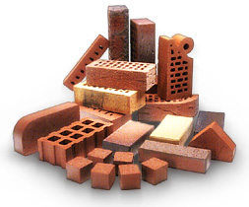
Презентація по хімії на тему:БУДІВЕЛЬНІ МАТЕРІАЛИ

Slide 2
СилікатИ
Нині широкого використання набули будівельні матеріали на основі силікатів: цемент, бетон,цегла, кераміка.
Цемент, бетон,цегла,кераміка,скло – продукція силікатної промисловості.
Поняття про скло
Виготовляють(варять) звичайне віконне скло із соди Na CO , вапняку СaCO та кварцового піску SiO при температурі 1500*С у спеціальних печах безперервної дії.
2
3
3
2
Спрощено процес одержання скла передає рівняння реакції:
Na CO + CaCO + 6SiO = Na O CaO 6SiO + 2CO
t*
2
3
3
2
2
2
2

Slide 3
Скло звичайне
Можна передати записом: Na O CaO 6SiO
2
2
Властивості скла:
Здатність пропускати сонячні промені
Поступовий перехід із твердого стану в рідкий через відсутність постійної точки плавлення й кипіння
Стійкість до дії кислот,лугів

Slide 4
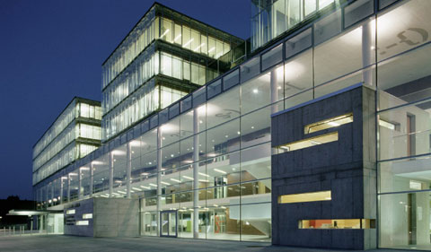
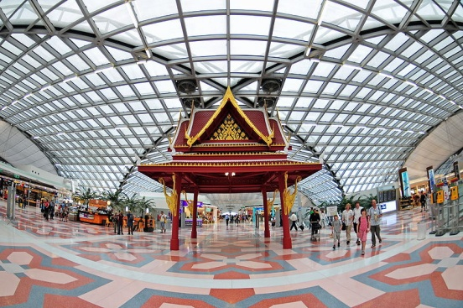

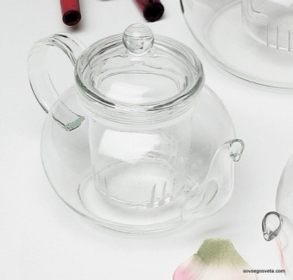
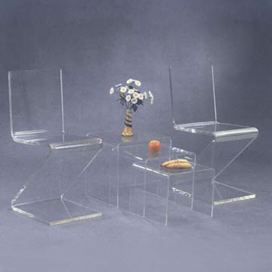


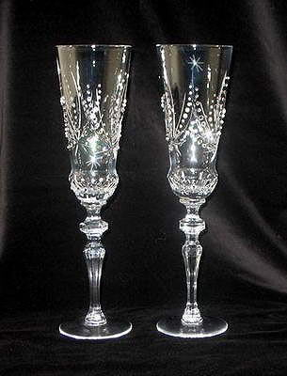
РІЗНОВИДИ СКЛА ТА ЇХ ЗАСТОСУВАННЯ
Стіни
Стеля
Фотокамера
Посуд
Меблі
Лампочка
Ялинкові прикраси
Кришталь

Slide 5
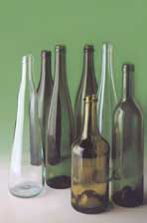
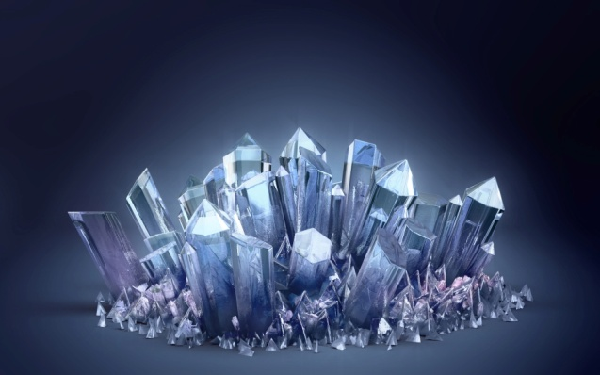
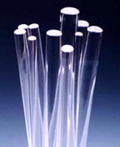
Зелене і коричневе скло почали виробляти в Єгипті й Месопотамії у IV тис. до н.е. Його выкористовували лише для прикрас.
Кришталь-скло,яке замість силікатів Натрію і Кальцію містить силікати і борати Калію та Плюмбуму(II).Кришталь сильно заломлює світло і грає всіма кольорами веселки.
Існує ще й кварцове скло – чистий переплавлений силіцій(IV) оксид. Це скло майже не змінює свого об’єму за зміни температури.

Slide 6
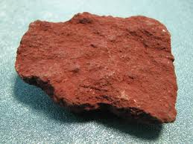
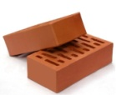
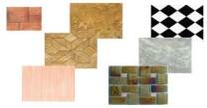
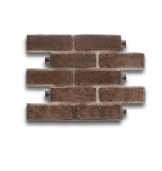
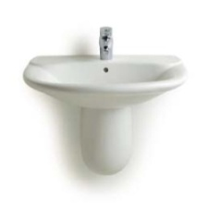
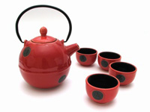
Кераміка.
Вироби з глини називають керамікою, а керамічне виробництво
—гончарним. Найпоширеніша кераміка та, що складається з різних оксидів, у тому числі—оксиду силіцію(ІV) SiO2. Із керамічних виробів важливе значення мають порцеляна і фаянс.
Керамічне виробництво
До керамічних виробів належать:
Будівельна цегла
Кахлі
Облицювальні плитки
Раковини умивальників
Посуд із порцеляни і фаянсу

Slide 7
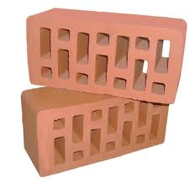
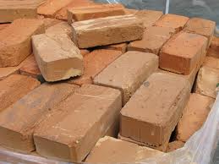
Це́гла — штучний камінь форми
паралелепіпеда, виготовлений з мінеральних матеріалів та
підданий термічній обробці, що застосовується як
будівельний матеріал. Хоча аж до нашого часу
в багатьох країнах широке розповсюдження
мала неопалена цегла-сирець, часто з додаванням
в глину різаної соломи, застосування в будівництві
обпаленої цегли також сходить до глибокої
старовини. Особливо важливу роль грала цегла в архітектурі Месопотамії і
Стародавнього Риму, де з цегли викладали складні конструкції, зокрема арки.
Глина з погляду випалення представляє суміш легкоплавких і тугоплавких
мінералів. При випаленні легкоплавкі мінерали зв'язують і частково розчиняють
тугоплавкі мінерали.
Структура і міцність цеглини після випалення визначається процентним
співвідношенням легкоплавких і тугоплавких мінералів, температурою і тривалістю випалення.В процесі випалення керамічної цегли легкоплавкі мінерали утворюють склоподібну, а тугоплавкі кристалічну фази. З підвищенням температури все більш тугоплавкі мінерали переходять в розплав і зростає зміст стеклофази.
Після випалення при температурі 950 — 1050 °C частка склоподібної фази в
керамічній цеглі має складати не більше 8-10 %.

Slide 8
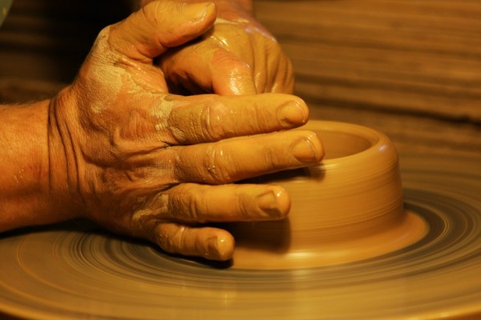
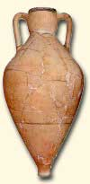
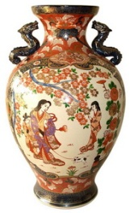
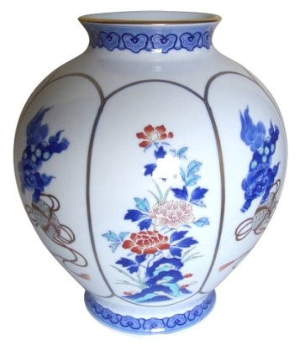
Глина,змочена водою,стає подібною на пластилін, і їй можна надати різної форми.Цю властивість глини покладено в основу гончарства.
В стародавньому Китаї володіли технікою виробництва порцеляни. Для виготовлення порцеляни використовують білу глину каолін Al O 2SiO 2H O,у меньшій кількості беруть польовий шпат K O Al O 6SiO і кварцовий пісок SiO . Готові вироби прикрашають малюнками.
2
2
2
2
2
2
2
Notes:
8

Slide 9
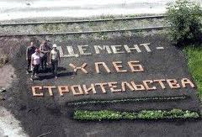
Цемент
Цемент - це сірий порошок, що твердіє при змішуванні з водою. Він виготовляється з суміші глини і вапняку шляхом прожарювання їх до початку спікання. При цьому утворюється кам'яниста маса, яку розмелюють в тонкий порошок, схожий на борошно. Порошок пакують у водонепроникну оболонку. Якщо змішати цемент з піском або щебенем, то утворюється бетон - дуже міцний матеріал. Бетон з внутрішнім каркасом із залізних стрижнів називається залізобетоном і використовується як матеріал для будівельних конструкцій.

Slide 10
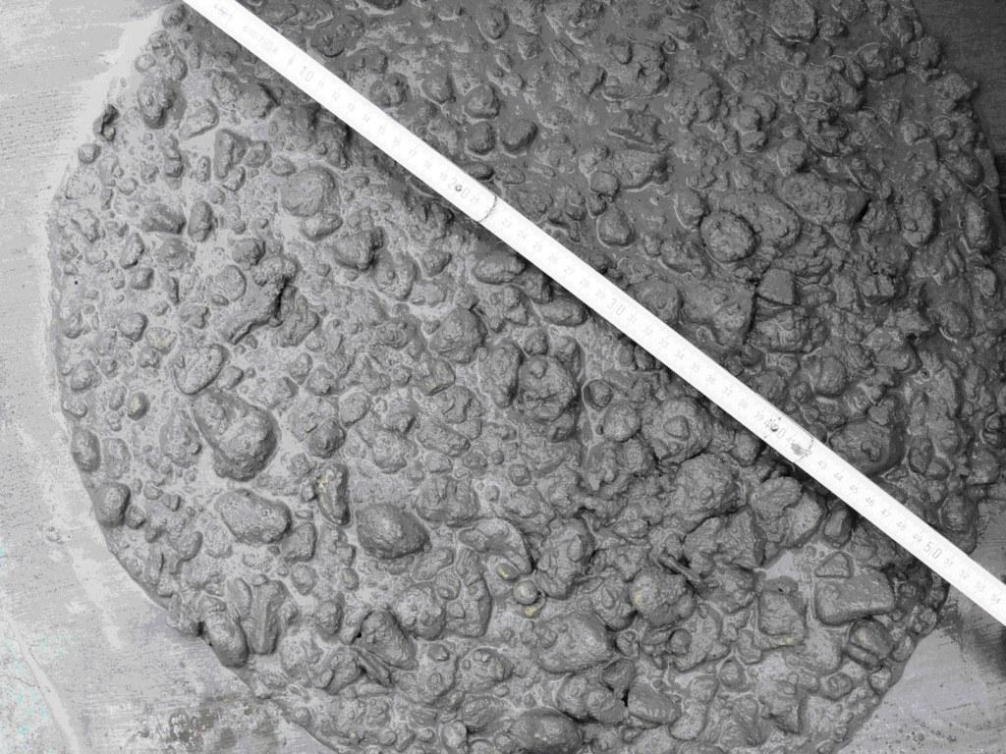
Основний хімічний процес при виробництві цементу - спікання при 1200 - 1300 оС суміші
глини з вапняком, що приводить до утворення силікатів і алюмінатів кальцію:
Al2O3. 2SiO2. 2H2O = Al2O3. 2SiO2 + 2H2 O
CaCO3 = CaO + CO2h
CaO + SiO2 = CaSiO3
3CaO + Al2O3 = 3CaO.Al2O3
При змішуванні з водою відбувається
поступова гідратація:
3CaO . Al2O3 . 6H2O = 3CaO . Al2O3 + 6H2O
Якщо при замішуванні цементної маси ввести в неї щебінь, гравій і тому подібні матеріали,
то вийде бетон. Якщо ж бетоном прикривають якусь основу (каркас) із залізних прутів, дроту, стрижнів і т.д., то подібні конструкції називають залізобетоном.
Залізо і бетон добре зчіплюються між собою, утворюючи міцну масу, не руйнується при
звичайних змінах температури (коефіцієнти об'ємного розширення заліза і бетону майже
однакові).
Залізобетон відрізняється механічною міцністю, великим опору стисненню і розриву.
Композиція з цементу і азбесту (асбоцемент) - цінний матеріал для покрівель. Азбоцементні даху відрізняються довголіттям.
Бетон добре затримує радіоактивні випромінювання і застосовується для захисту від них.
Цемент відноситься до числа так званих в'яжучих матеріалів. Це матеріали, здатні з рідкого або тістоподібного стану переходити в твердий, камневидное при звичайній температурі.

Slide 11
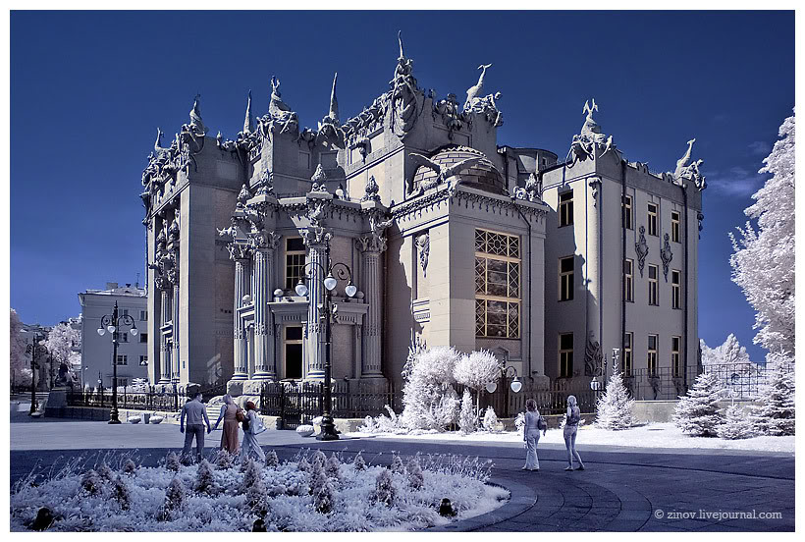
Цемент являє собою суміш алюмінатів і силікатів Кальцію,зокрема сполук 2CaO SiO ( або Ca SiO ) i 3CaO SiO (або Ca SiO ). При додаванні води до цементу його складові повільно взаємодіють із нею і суміш поступово твердішає.
2
2
4
2
3
5
Перші заводи в Україні були збудовані на Донеччині та Рівненщині наприкінці ХІХ ст. Архітектор В.Городецький в 1903р. використав вітчизняний цемент для виготовлення оздоблення однієї з найкрасивіших будівель ХХст.,яка і донині прикрашає м.Київ.

Slide 12
Дякую за увагу!

